Slide 1
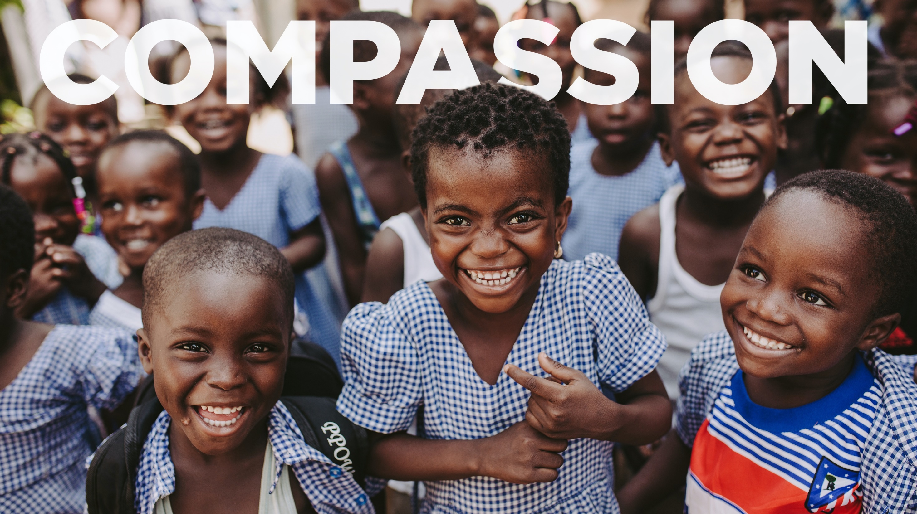

Slide 2
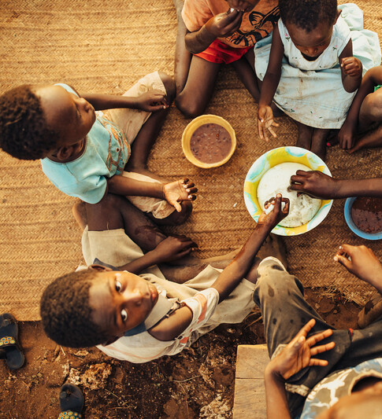
Extreme armoede
Wereldwijd leven 700 miljoen mensen onder de armoede grens van € 2,15 per dag.
Bijna de helft van hen is kind.

Slide 3
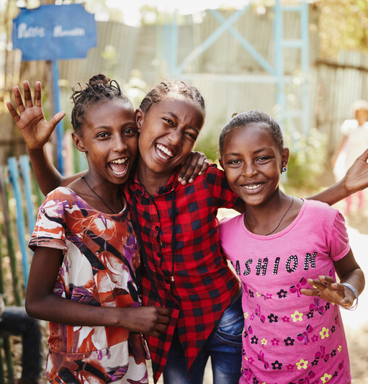

Kinderen hebben rechten
Ieder kind verdient het om gekend, geliefd en beschermd te zijn.
Zij hebben recht op een
gezonde ontwikkeling en een hoopvolle toekomst.

Slide 4
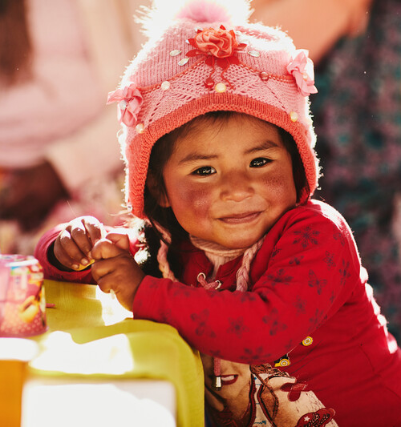
Kindontwikkeling
De sponsoring richt zich op de individuele ontwikkeling van een kind binnen zijn of haar culturele context.
Een kind krijgt ondersteuning op: cognitief, geestelijk, sociaal-emotioneel en fysiek vlak.
Er worden wereldwijd vanuit Compassion 2.3 miljoen kinderen gesponsord.

Slide 5
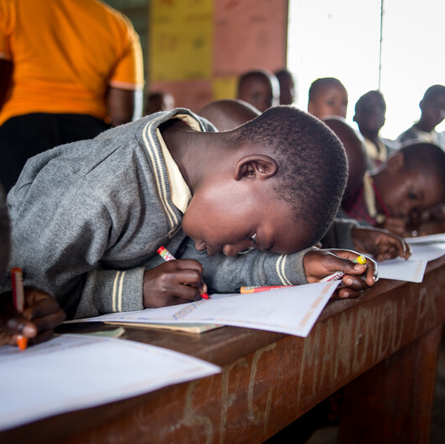
De sponsor
Een sponsor maakt kind-ontwikkeling mogelijk door financieel te sponsoren, te bidden en briefcontact te hebben.
Er zijn 50.000 kinderen met een Nederlandse sponsor.

Slide 6
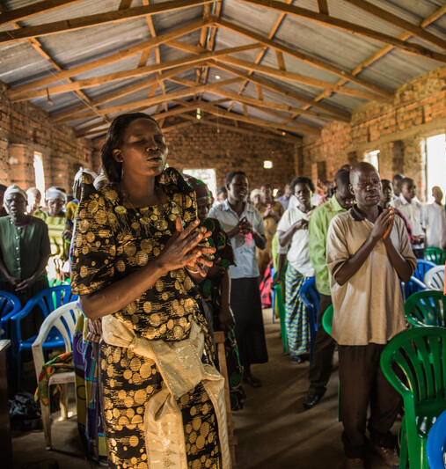
De kerk
Ruim 8.900 lokale kerken (29 landen) zijn verantwoordelijk voor de uitvoering van de kind programma's in de projecten.
Compassion faciliteert de kerk voor een goede uitvoering hierin vanuit hun context.

Slide 7
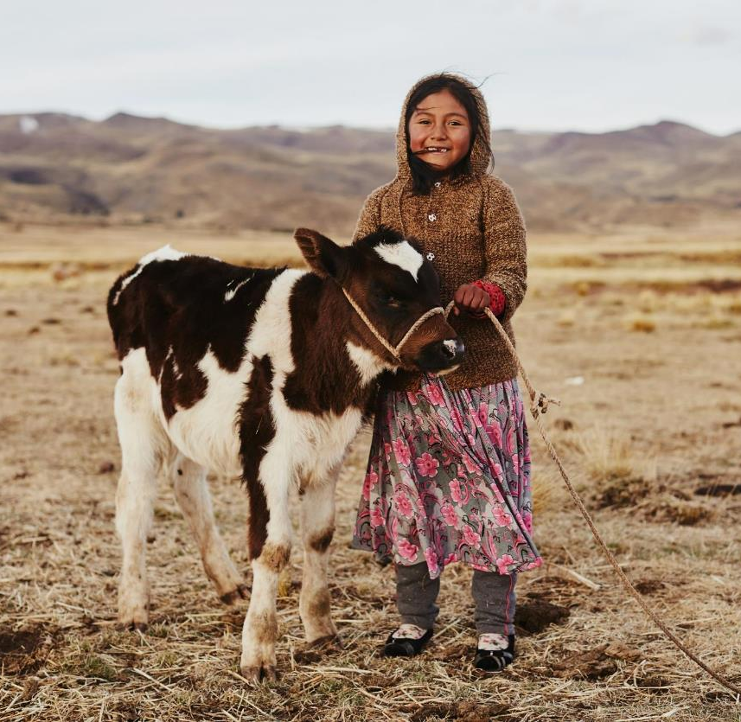
Aanvullende fondsen
Vaak hebben kinderen extra hulp nodig.
Deze hulp wordt betaald vanuit verschillende aanvullende fondsen.
Sponsor of geen sponsor, een bijdrage is van harte welkom.

Slide 8

Onderwijs
Ontwikkeling
Gezonde relaties
Bescherming
Ieder kind heeft toegang tot
een opleiding en trainingen, omdat onderwijs je helpt om uit armoede te komen.
Ieder kind wordt aangemoedigd om verantwoordelijkheid te nemen in zijn eigen ontwikkeling, omdat ieder kind daar een eigen stem in heeft.
Ieder kind wordt aangemoedigd om gezonde relaties aan te gaan, omdat de mens gemaakt is om in relatie met elkaar te leven.
Ieder kind heeft recht op een veilige omgeving, daarom staat de bescherming van kinderen centraal in wat we doen.
Discipelschap
Voedselhulp
Noodhulp
Medische hulp
Ieder kind krijgt de kans om de liefde van God te ervaren.
Ieder kind krijgt de medische zorg die hij nodig heeft, omdat iedereen een kans verdient om gezond op te groeien.
Ieder kind heeft toegang tot voeding en een kind dat tekenen van ondervoeding vertoont, krijgt voedselhulp.
Ieder kind dat getroffen wordt door een ramp of crisis, wordt bijgestaan door medewerkers van de lokale kerk.

Slide 9
Jezus staat centraal
voor kinderen in armoede
via lokale kerken

